Slide 1
微圧縮大変形解析のための
四面体平滑化有限要素法の現状
大西 有希
東京工業大学

Slide 2
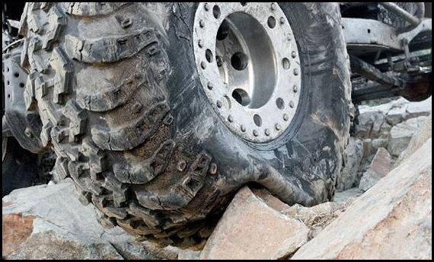
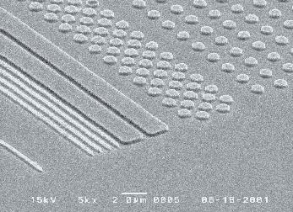
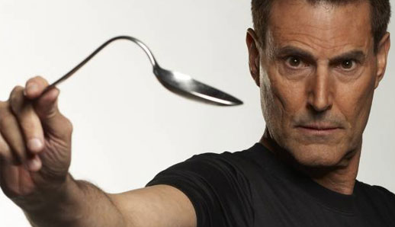
研究背景
実現したい内容:
「超」大変形問題を高精度かつ
ロバストに解きたい．
複雑形状を四面体で解きたい．
微圧縮性が現れる材料も解きたい．
自動リメッシングも実現したい．
接触も精度良く解きたい．
ゴム
金属
プラスチック／ガラス

Slide 3
既存手法の問題点
四面体を用いる既存のFEMは，微圧縮性を有する材料の大変形解析において精度とロバスト性に未だ問題がある．
２次・高次要素：
✗ 中間節点反力振動による接触・大変形の精度低下と不安定．
拡張ひずみ仮定法(EAS)：
✗ 擬似ゼロエネルギーモードにより不安定．
B-bar法，F-bar法，Selective法：
✗ 四面体要素にはそのまま適用できない．
F-barパッチ法：
✗ 良いパッチを作ることが難しい．
u/p混合（ハイブリッド）法：
✗ 今のところ完全に満足できる定式化が提案されていない．
ただし，ある程度許容出来るものは提案されている．
（例：ABAQUS/Standardの「C3D4H」や「C3D10MH」など）

Slide 4
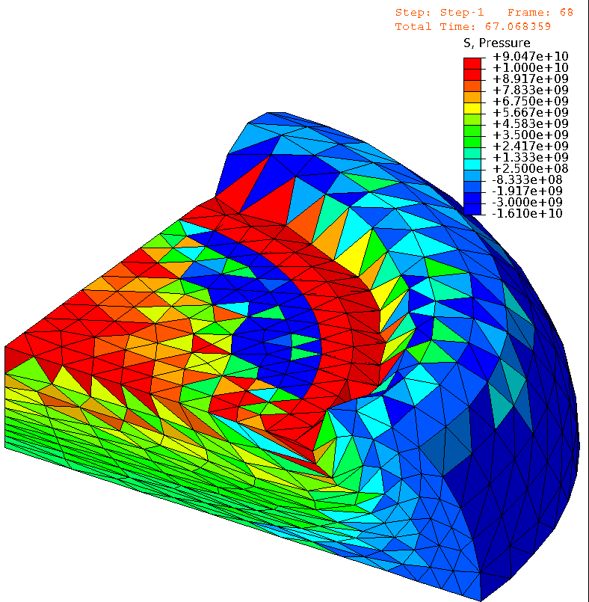
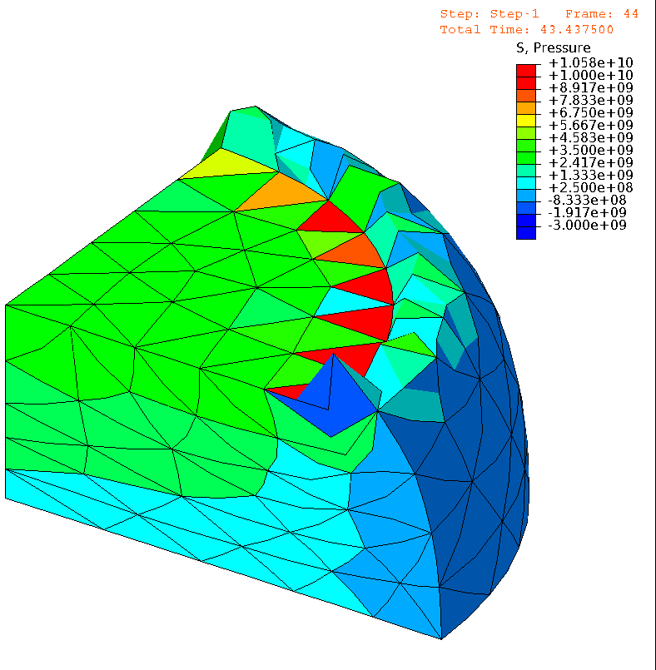

既存手法の問題点（ABAQUSの要素）
四面体解析例 材料: neo-Hookean超弾性体, $ν_{ini}=0.49$
圧力
圧力
節点数は
ほぼ同じ
四面体1次ハイブリッド要素(C3D4H)
✓ 体積ロッキングなし．
✗ 圧力振動（チェッカーボード）あり．
✗ せん断／コーナーロッキングあり．
四面体2次修正ハイブリッド要素(C3D10MH)
✓ せん断／体積ロッキングなし．
✗ 内挿の精度低下あり．
✗ 大変形で早期の収束困難あり（低ロバスト）．

Slide 5
解決策
「平滑化有限要素法」（Smoothed Finite Element Method: S-FEM）という新しい有限要素定式化のアイデアが近年提案され，研究が進んでいる．
ザックリ言うと，S-FEMは近接要素間で歪をならすことによってロッキングによる精度低下および要素潰れによるロバスト性の低下を防ぐFEM定式化の総称．
当初，我々のグループでは４節点四面体(T4)メッシュを使用する定式化の研究をしていたが，紆余曲折を経て，現在では10節点四面体(T10)メッシュを用いる方向で進めている．
ただし，研究中の定式化は一長一短であり，「これが良い」という決定版の定式化の確立には未だ至っていない．

Slide 6
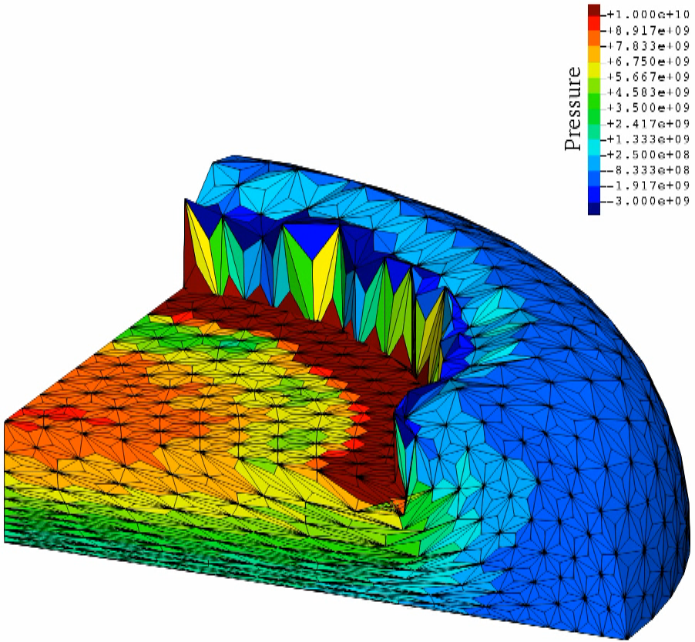

4節点四面体のS-FEMによる改善成果
四面体解析例 材料: neo-Hookean超弾性体, $ν_{ini}=0.49$
４節点四面体
メッシュは先程の
C3D4Hと同じ．
F-barES-FEM-T4は
高精度かつロバスト
ではあるものの，
メモリとCPUの
コストが高い．
ES-FEMなので
既存のFEコード
に実装することが
困難．
F-barES-FEM-T4
✓ せん断・体積ロッキングなし．
✓ 圧力振動は充分小さい．
✓ コーナーロッキングも充分小さい．
✓ 充分な大変形ロバスト性．

Slide 7
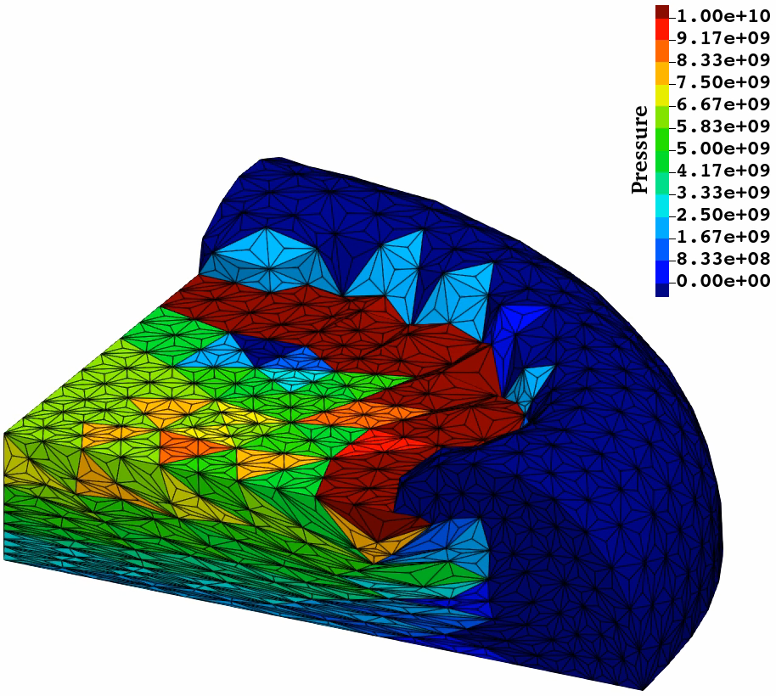
10節点四面体のS-FEMによる改善成果
四面体解析例 材料: neo-Hookean超弾性体, $ν_{ini}=0.49$
10節点四面体
メッシュは先程の
C3D10MHと同じ．
SelectiveCS-FEM-T10は計算コストが
他のT10要素と同じで，既存FEコードにも実装できるものの，
圧力振動やコーナーロッキングが抑え切れていない．
大変形ロバスト性はやや落ちる．
SelectiveCS-FEM-T10
✓ せん断・体積ロッキングなし．
✓ 圧力振動はある程度小さい．
✓ コーナーロッキングもある程度小さい．
✓ 計算コスト，標準FEMとの親和性

Slide 8

本講演の目的
S-FEMとその開発事例の紹介
ゴム大変形に対する我々のS-FEM研究の進捗紹介
ゴム業界における今後の微圧縮大変形解析の利用動向に関するディスカッション
発表目次：
S-FEM概説
S-FEM実用事例紹介 ～電着塗装解析を例に～
4節点四面体S-FEM微圧縮大変形の現状
10節点四面体S-FEM微圧縮大変形の現状
まとめと議題提供（質疑・ディスカッションは10分ぐらいを予定）

Slide 9
S-FEM概説

Slide 10
Smoothed Finite Element Method (S-FEM)とは?
G.R. Liuらが2006年に提案したまだ新しいFEMの定式化．
歪み平滑化(Strain Smoothing)手法の一種．
ザックリ言うと，S-FEMは近接要素間で歪みをならすことによってロッキングによる精度低下および要素潰れによるロバスト性の低下を防ぐFEM定式化の総称．
S-FEMには幾つかのタイプがあり，古典的なS-FEMは次の４種に大別される（詳細は後述）．
  辺で平滑化するEdge-based S-FEM (ES-FEM)
  面で平滑化するFace-based S-FEM (FS-FEM) <3次元に限る>
  節点で平滑化するNode-based S-FEM (NS-FEM)
  サブセルで平滑化するCell-based S-FEM (CS-FEM)
  選択的低減積分(SRI)，B-bar法，F-bar法等を用いた上記の組合せもあり，多様なバリエーションがある．

Slide 11
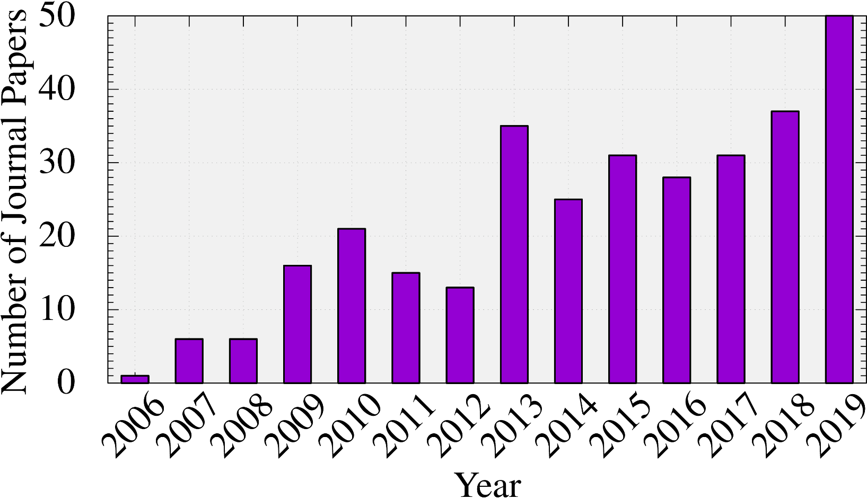
S-FEM研究の活発さ
タイトルに「smoothed finite element」
が含まれる英語論文の件数
(inquired at Google Scholar)
S-FEM研究の活発さは右肩上がりで上昇中．

Slide 12
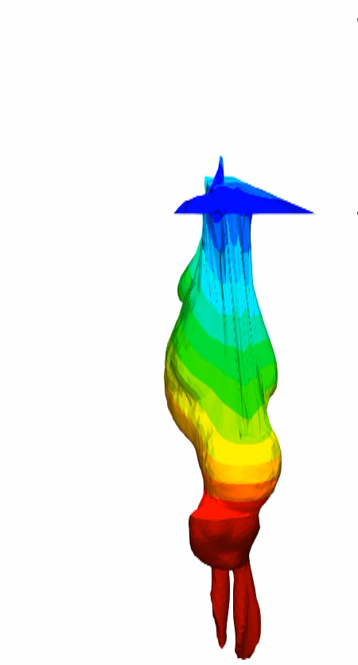
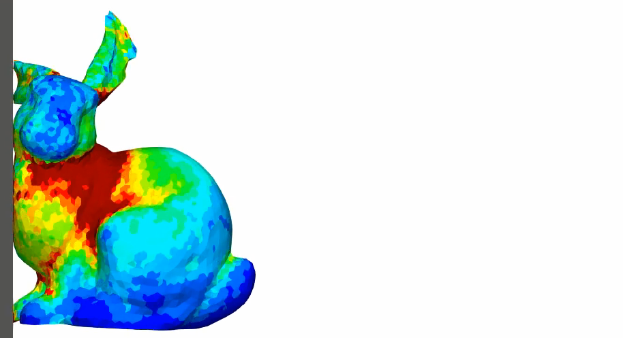
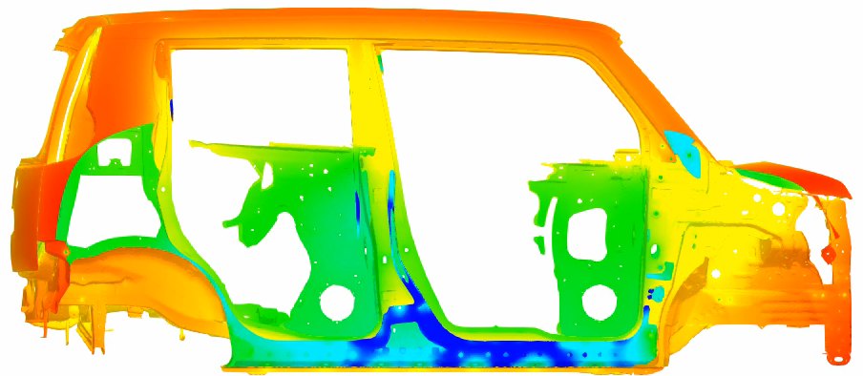
S-FEMを利用した我々が取り組み中の研究
固体力学（主に微圧縮大変形）
静的陰解法 動的陽解法 粘弾性陰解法
ラプラス場 電着塗装

Slide 13
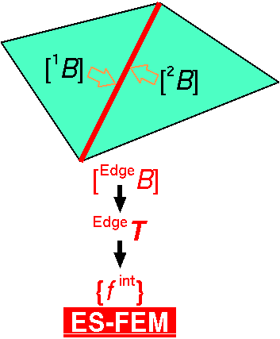
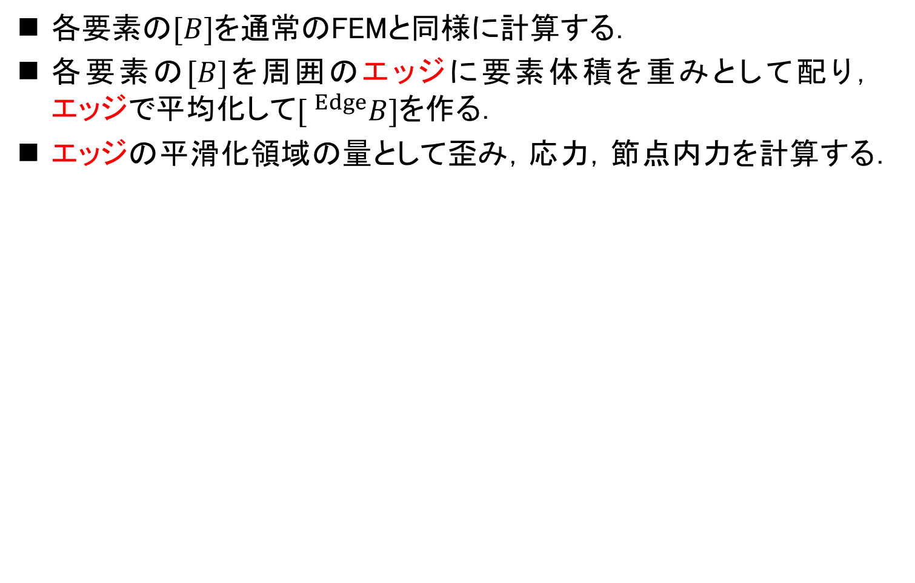
ES-FEMの定式化概要
各要素の$[B]$を通常のFEMと同様に計算する．
各要素の$[B]$を周囲のエッジに要素体積を重みとして配り，
エッジで平均化して$[ ^{Edge}B]$を作る．
エッジの平滑化領域の量として歪み，応力，節点内力を計算する．
積分点が
各エッジ中心に
あるイメージ
体積ロッキングや
圧力振動を抑える
ことは出来ないが，
四面体要素で
せん断ロッキングを
回避できる．
ただし，独立した
有限要素としては
使用できない．

Slide 14
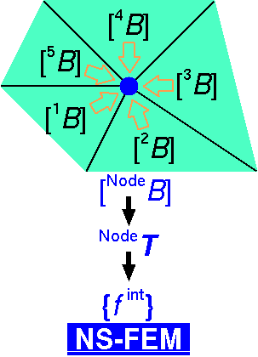
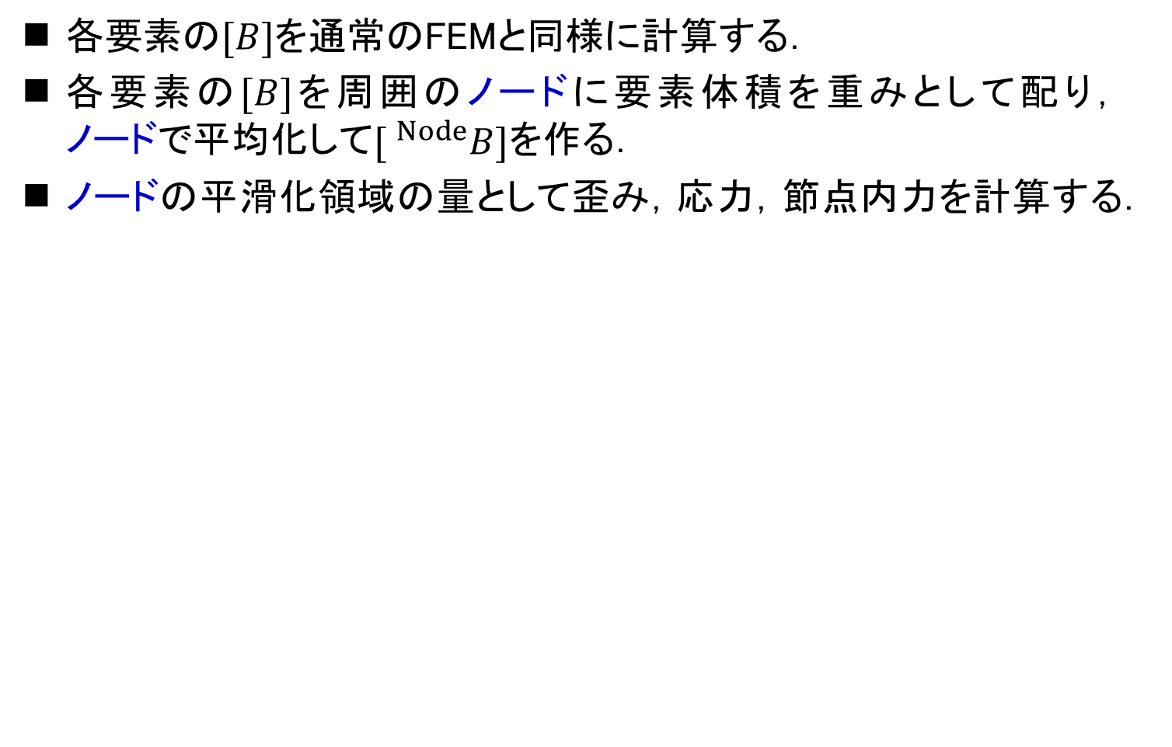
NS-FEMの定式化概要
各要素の$[B]$を通常のFEMと同様に計算する．
各要素の$[B]$を周囲のノードに要素体積を重みとして配り，
ノードで平均化して$[ ^{Node}B]$を作る．
ノードの平滑化領域の量として歪み，応力，節点内力を計算する．
積分点が
各ノードに
あるイメージ
低エネルギーモード
（アワーグラスモードと同様）
が現れてしまうが，
四面体要素で
せん断・体積ロッキング
を回避しできる．
ただし，独立した
有限要素としては
使用できない．

Slide 15
S-FEMの利点
超１次メッシュ収束性．
(微小変形問題やラプラス問題等において2次要素と同等のメッシュ収束性が得られる．)
形の悪い（Skew大）メッシュでも精度が落ちにくい．
(複雑形状の解析に強い．)
4節点四面体でもせん断・体積ロッキングが回避できる.
(従来のFEMでは使われなかった4節点四面体を利用する道を開いてくれる．)
しかし，
残念ながら，微圧縮問題に限り簡単に行かない．
S-FEMは産業利用において多くの利点を持つ．

Slide 16
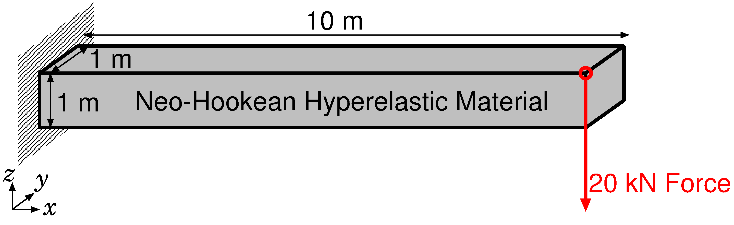
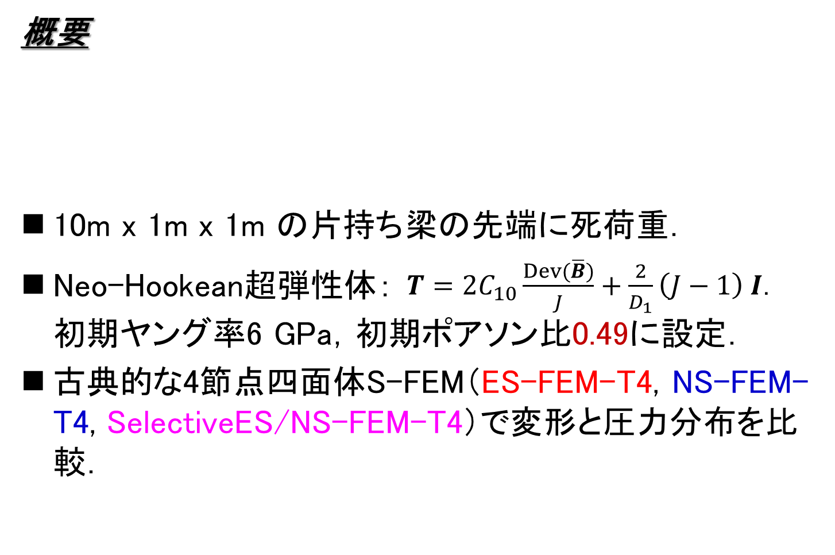
微圧縮超弾性片持ち梁の曲げ解析
概要
10m x 1m x 1m の片持ち梁の先端に死荷重．
Neo-Hookean超弾性体： $T=2C_{10}\frac{Dev(\overline{B})}{J}+\frac{2}{D_{1}}\left(J−1\right) I$． 初期ヤング率6 GPa，初期ポアソン比0.49に設定．
古典的な4節点四面体S-FEM（ES-FEM-T4, NS-FEM-T4, SelectiveES/NS-FEM-T4）で変形と圧力分布を比較．
Dead Load

Slide 17
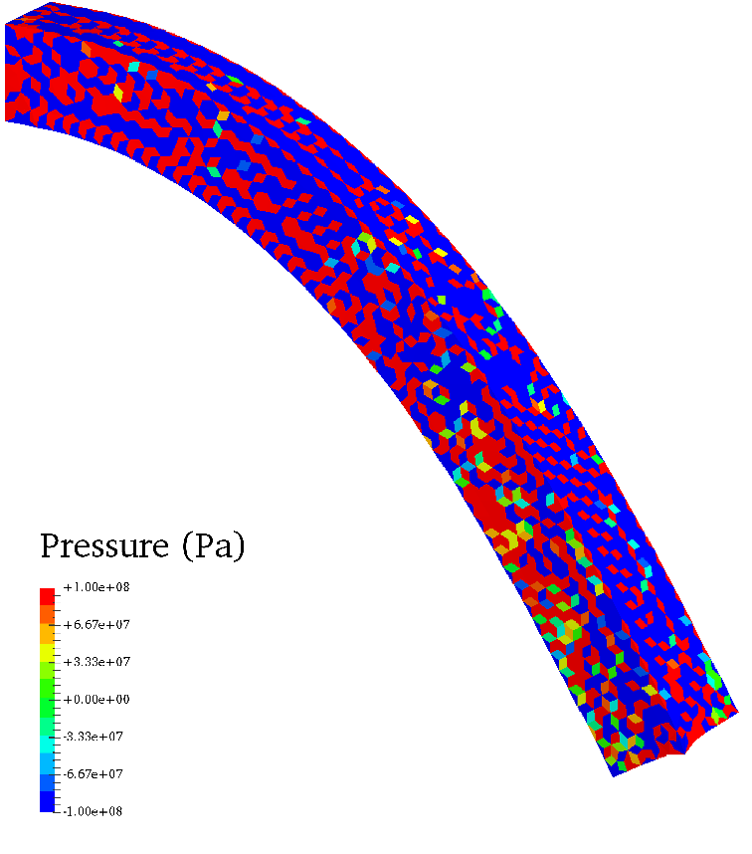
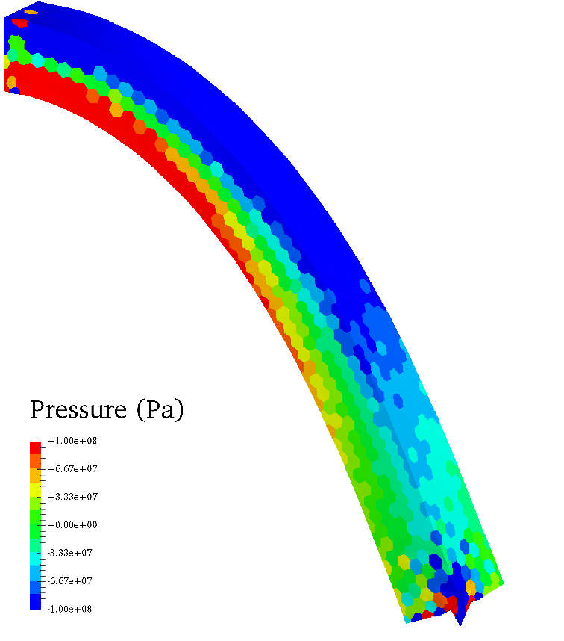
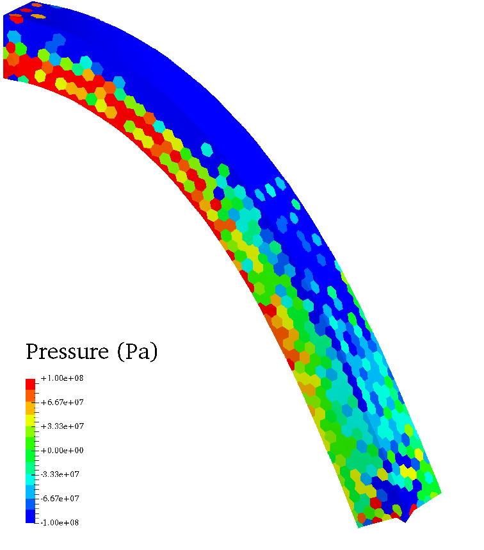
微圧縮超弾性片持ち梁の集中荷重曲げ解析
変形と圧力分布
ES-FEM-T4は体積ロッキング＋圧力振動(大)あり．
NS-FEM-T4は（明白ではないが）アワーグラス＋圧力振動(小)あり．
Selective ES/NS-FEM-T4は圧力振動(中)あり．
Neo-Hook超弾性，ポアソン比0.49
Selective
ES/NS-FEM-T4
ES-FEM-T4
NS-FEM-T4
微圧縮の場合は古典的定式化では上手く行かず，研究の余地あり．

Slide 18
実装におけるS-FEMの特徴
利点：S-FEMは純粋な変位型FEMである
微圧縮大変形向けのFEM定式化の研究でS-FEM以外のものの多くはハイブリッド要素（混合要素）であり，変位以外に圧力や体積ひずみ等を自由度として追加する．そのため，純粋な変位型FEMではなくなってしまう．すると，
  動的陽解法に適用できない．
  方程式が解き難くなる（∵自由度の飛躍的増大＋静的縮約）
他方，S-FEMは追加自由度無しなので，動的陽解法にも適用可能だし，静的縮約は不要なので方程式は解き易いまま．つまり，自作コーディングが容易．
欠点：CS-FEMを除き，標準的FEコードに実装しづらい．
ES-FEMやNS-FEMの様な要素をまたぐ平滑化を行った場合，独立した有限要素ではなくなってしまう．
ただし，CS-FEMなら要素内平滑化のみで済むため，標準的FEコードにも容易に実装できる．

Slide 19
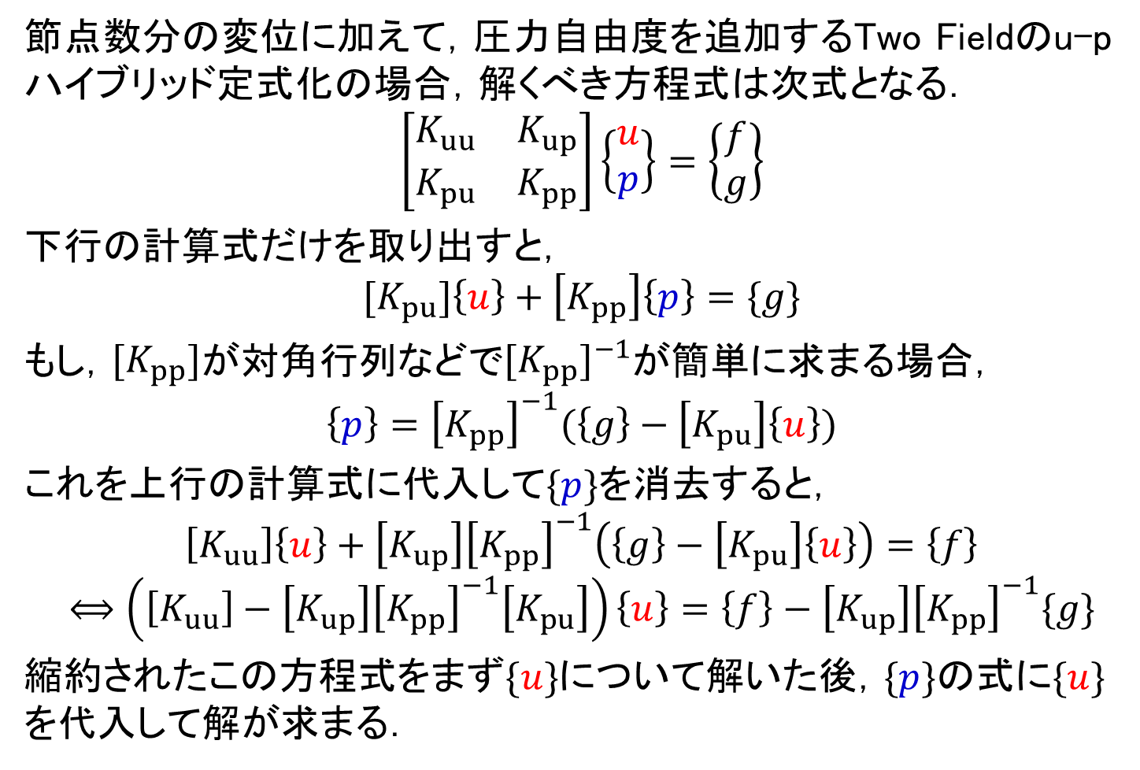
＜参考＞ハイブリッド要素の剛性方程式の解き方
節点数分の変位に加えて，圧力自由度を追加するTwo Fieldのu-pハイブリッド定式化の場合，解くべき方程式は次式となる．
$$\left[\begin{matrix}K_{uu} & K_{up} \\ K_{pu} & K_{pp}\end{matrix}\right]\left\{\begin{matrix}u \\ p\end{matrix}\right\}=\left\{\begin{matrix}f \\ g\end{matrix}\right\}$$
下行の計算式だけを取り出すと，
$${[K}_{pu}]\left\{u\right\}+\left[K_{pp}\right]\left\{p\right\}=\{g\}$$
もし，$[K_{pp}]$が対角行列などで${[K_{pp}]}^{−1}$が簡単に求まる場合，
$$\left\{p\right\}={\left[K_{pp}\right]}^{−1}(\left\{g\right\}−\left[K_{pu}\right]\left\{u\right\})$$
これを上行の計算式に代入して$\{p\}$を消去すると，
$$\left[K_{uu}\right]\left\{u\right\}+\left[K_{up}\right]{\left[K_{pp}\right]}^{−1}\left(\left\{g\right\}−\left[K_{pu}\right]\left\{u\right\}\right)=\left\{f\right\}$$
$$⟺\left(\left[K_{uu}\right]−\left[K_{up}\right]{\left[K_{pp}\right]}^{−1}\left[K_{pu}\right]\right)\left\{u\right\}=\left\{f\right\}−\left[K_{up}\right]{\left[K_{pp}\right]}^{−1}\{g\}$$
縮約されたこの方程式をまず$\{u\}$について解いた後，$\{p\}$の式に$\{u\}$を代入して解が求まる．
実装が複雑．汎用コード化は相当面倒．

Slide 20
本章のまとめ
平滑化有限要素法(S-FEM)を簡単に紹介した．
S-FEMには歪み平滑化を行う領域を変えることによりNS-FEM, ES-FEM, CS-FEMなど様々な定式化がある．
標準的FEコードに実装するためには要素をまたいだひずみ平滑を行わないCS-FEMを用いる必要がある．
ラプラス場や圧縮性材料（ポアソン比が0.48以下）を扱うならば，ES-FEM-T4が極めて高精度（せん断ロッキング無し・ほぼ２次のメッシュ収束速度）である．四面体なので複雑形状にも対応できる．
他方，微圧縮材料を扱うならば，古典的なS-FEMでは上手く行かない．SRIやF-bar法など何らかの方法で「体積ひずみの次数＜偏差ひずみの次数」を満たす（詳細は後述）必要がある．

Slide 21
S-FEM実用事例紹介
～電着塗装解析を例に～

Slide 22
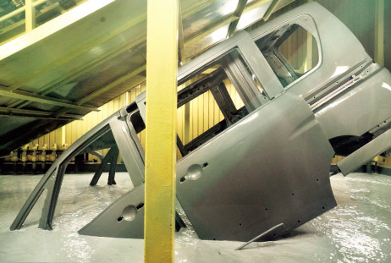
電着塗装(ED)とは？
概要
防食のためのベースコートとして自動車ボディを含め各種金属製品に広く用いられている塗装法．
サラサラの液体塗料で満たされたプール（電着槽）の中に被塗装物を沈め，直流電流を流すことで塗膜を析出させる．
複雑形状であっても，比較的均一な塗膜を生成できる．
+
-
Paint
＋
Anode
＋
Cathode
http://n-link.nissan.co.jp/

Slide 23
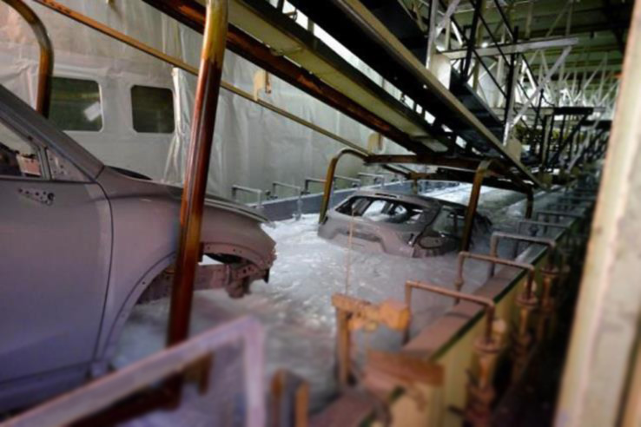
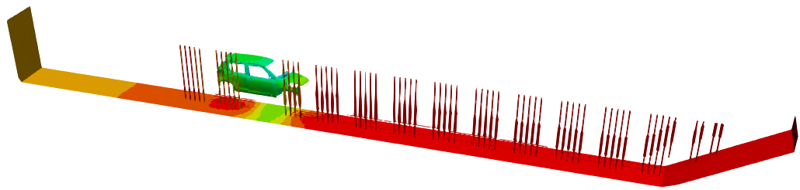
電着塗装シミュレーションとは？
実ライン
電着
シミュレーション
電着槽
移動する車体
電極（アノード）
をコンピュータ上に再現．
電着槽
移動する
車体
電極
（アノード）
電着槽全長: 約30 m

Slide 24
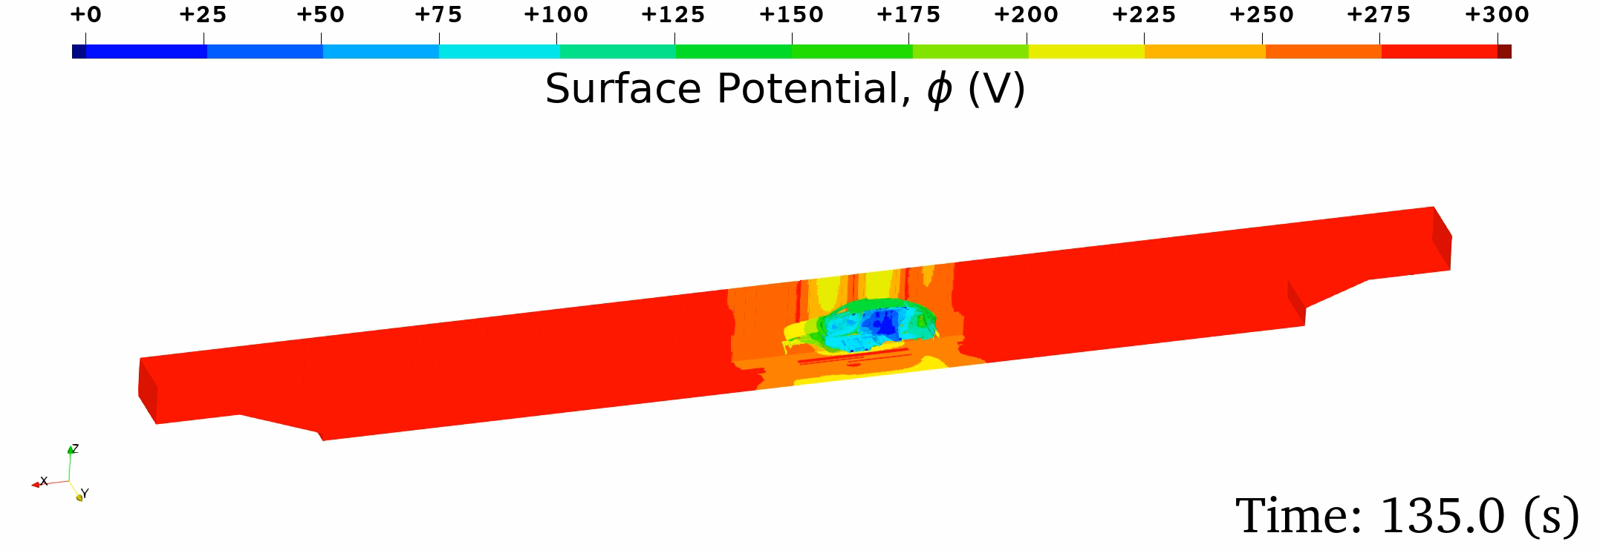

電着塗装シミュレーションとは？（続き）
解析領域： 電着槽内の塗料（液体）部分．
支配方程式： 静電場のラプラス方程式 ($∇^{2}φ=0$) ．
境界条件(BC)：
  壁部分の絶縁境界，
  電極表面のアノード分極境界，
  車体表面のカソード分極境界：
  塗膜抵抗／成長の構成則モデル．
結果出力：
  表面電位，
  電流密度，
  塗膜厚さ
  などの時刻歴．
最低膜厚
の保障が
主目的

Slide 25
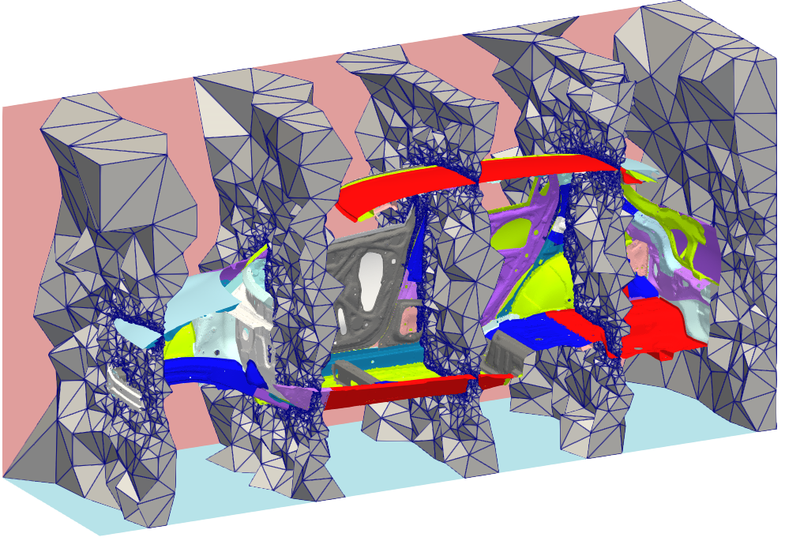
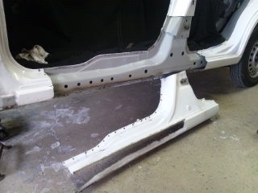
メッシュ生成における問題点１
問題点１：形の良い六面体メッシュを生成することが困難.
電着シミュレーションでは，空力のCFDと同様，車体周囲の液体塗料領域に対するメッシュが必要．
ただし，空力のCFDと異なり，電着シミュレーションでは車体内部やプレス板の隙間に出来る狭い領域（サイドシル等）にもメッシュが必要．
サイドシル
車体メッシュの断面図

Slide 26
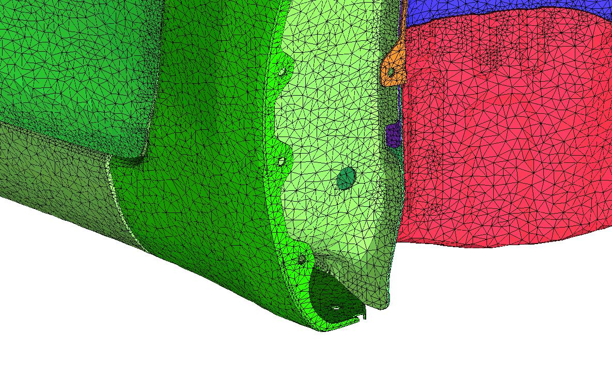
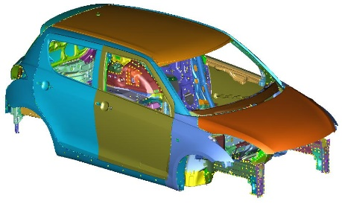
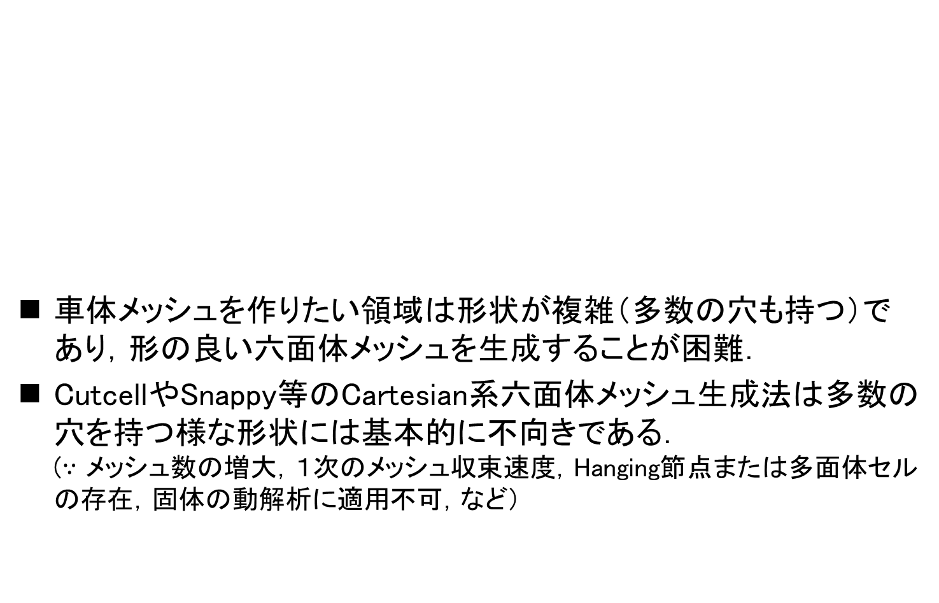
メッシュ生成における問題点１（続き）
Cutcell
メッシュ
車体メッシュを作りたい領域は形状が複雑（多数の穴も持つ）であり，形の良い六面体メッシュを生成することが困難．
CutcellやSnappy等のCartesian系六面体メッシュ生成法は多数の穴を持つ様な形状には基本的に不向きである．
($∵$ メッシュ数の増大，１次のメッシュ収束速度，Hanging節点または多面体セルの存在，固体の動解析に適用不可，など）
T4メッシュ
車体メッシュの拡大図
（表面メッシュのみを表示）
電着塗装シミュレーションには四面体メッシュが適している．

Slide 27
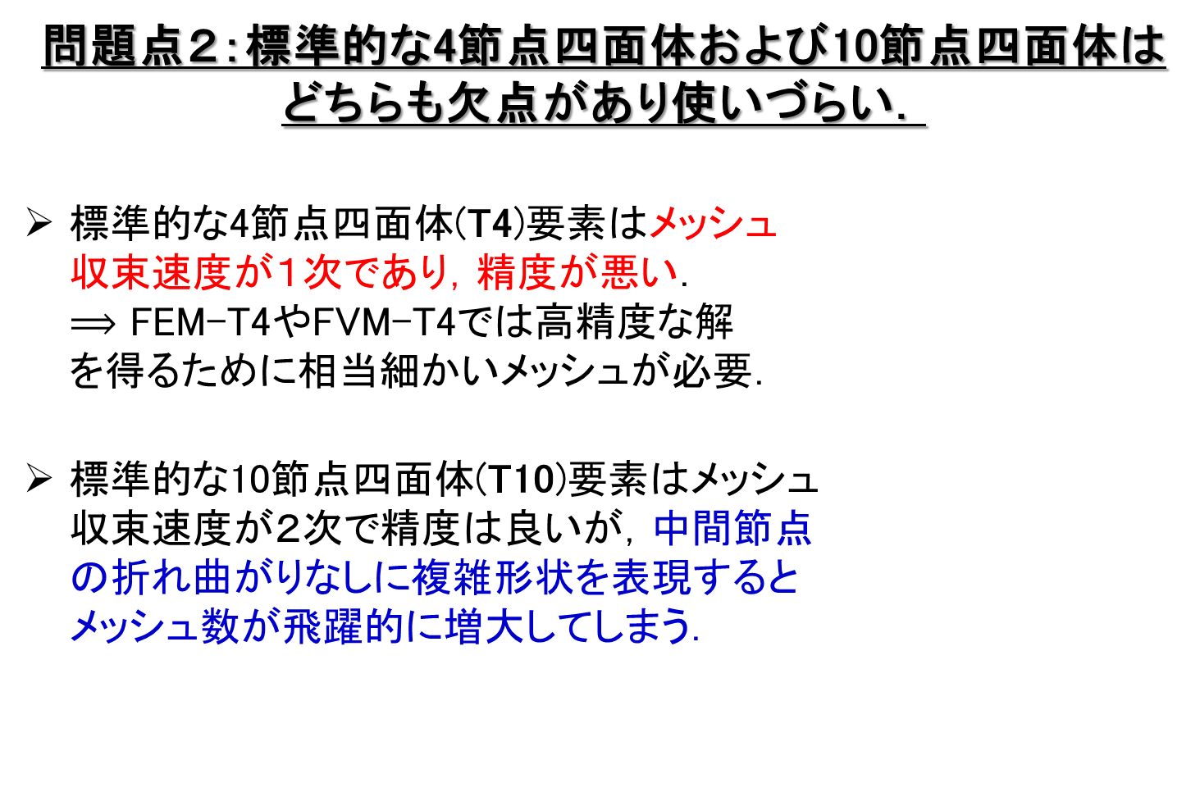
メッシュ生成における問題点２
問題点２：標準的な4節点四面体および10節点四面体は
どちらも欠点があり使いづらい．
標準的な4節点四面体(T4)要素はメッシュ
収束速度が１次であり，精度が悪い．
$⟹$ FEM-T4やFVM-T4では高精度な解
を得るために相当細かいメッシュが必要．
標準的な10節点四面体(T10)要素はメッシュ
収束速度が２次で精度は良いが，中間節点
の折れ曲がりなしに複雑形状を表現すると
メッシュ数が飛躍的に増大してしまう．

Slide 28

メッシュ生成における問題点２（続き）
$⟹$車体表面に小さな穴がある場合，穴周辺の表面メッシュは
下図の様な見た目になる．
✗ 折れ曲がりのあるT10メッシュは精度が大幅に落ちてしまう．
✗ 折れ曲がりのないT10メッシュはメッシュ数が大幅に増加する．
車体
車体
車体
穴
穴
穴
T4メッシュ
折れ曲がりのあるT10メッシュ
折れ曲がりのないT10メッシュ
車体メッシュのメッシュ数を最小限に抑えて高速に高精度な解を得たい場合，標準的なT4およびT10要素はどちらも使いづらい．

Slide 29
研究動機
ところで…
平滑化有限要素法(smoothed finite element method: S-FEM)が
次世代の高性能有限要素法として近年注目を集めている．
特に，T4メッシュを用いるエッジベースのS-FEM(ES-FEM-T4)はT4メッシュでも超１次メッシュ収束する手法として知られている．
従って，もしかすると…
⇒ES-FEM-T4による電着塗装シミュレーションの研究に着手．
ES-FEM-T4を用いれば，先のメッシュ生成における問題点を克服し，高速かつ高精度な電着塗装シミュレーションが実現出来るかも知れない．

Slide 30

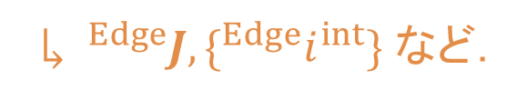




静電場解析におけるES-FEMの概要
簡単のため，2次元の3節点三角形(T3)要素で説明します．
標準的FEM同様，各要素でBマトリックス $\left[B\right](=dN/dx)$ を計算．
要素の$[B]$を周囲のエッジに要素面積を重みとして分配し，エッジのBマトリックス$[ ^{Edge}B]$を計算．
各エッジ平滑化領域を担当面積とし，$[ ^{Edge}B]$を用いて電流密度$( ^{Edge}J)$や節点電流への寄与($\{^{Edge}i^{int}\}$)を計算．
$$[B_{1}]$$
積分点が
各エッジ中心に
あるイメージ
$$[B_{2}]$$
$$[^{Edge}B]$$
$↳ ^{Edge}J, \{^{Edge}i^{int}\}$ など.

Slide 31


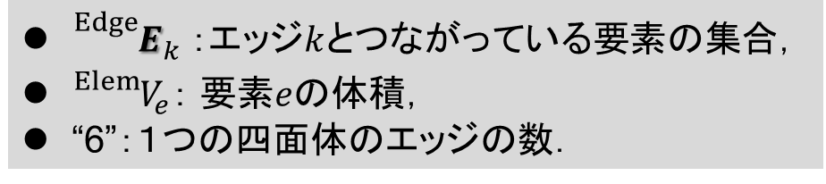
ES-FEMの定式化
${}_{}^{Edge}{V_{k}}$: エッジ$k$の平滑化領域の体積，
${}_{}^{Edge}{V_{k}}\text{=}\sum_{e∈{}_{}^{Edge}{E_{k}}}{{}_{}^{Elem}{V_{e}/6}}$ .
$[{}_{}^{Edge}{B_{k}]:}$ エッジ$k$のBマトリックス，
[${}_{}^{Edge}{B_{k}]}=\frac{1}{{}_{}^{Edge}{V_{k}}}\sum_{e∈{}_{}^{Edge}{E_{k}}}{([{}_{}^{Elem}{B_{e}]}{}_{}^{Elem}{V_{e}/6})}.$
${}_{}^{Edge}{E_{k}}$：エッジ$k$とつながっている要素の集合，
${}_{}^{Elem}{V_{e}}$： 要素$e$の体積，
“6”：１つの四面体のエッジの数．
$\text{[}{}_{}^{Elem}{B_{e}]}$：要素$e$のBマトリックス．

Slide 32
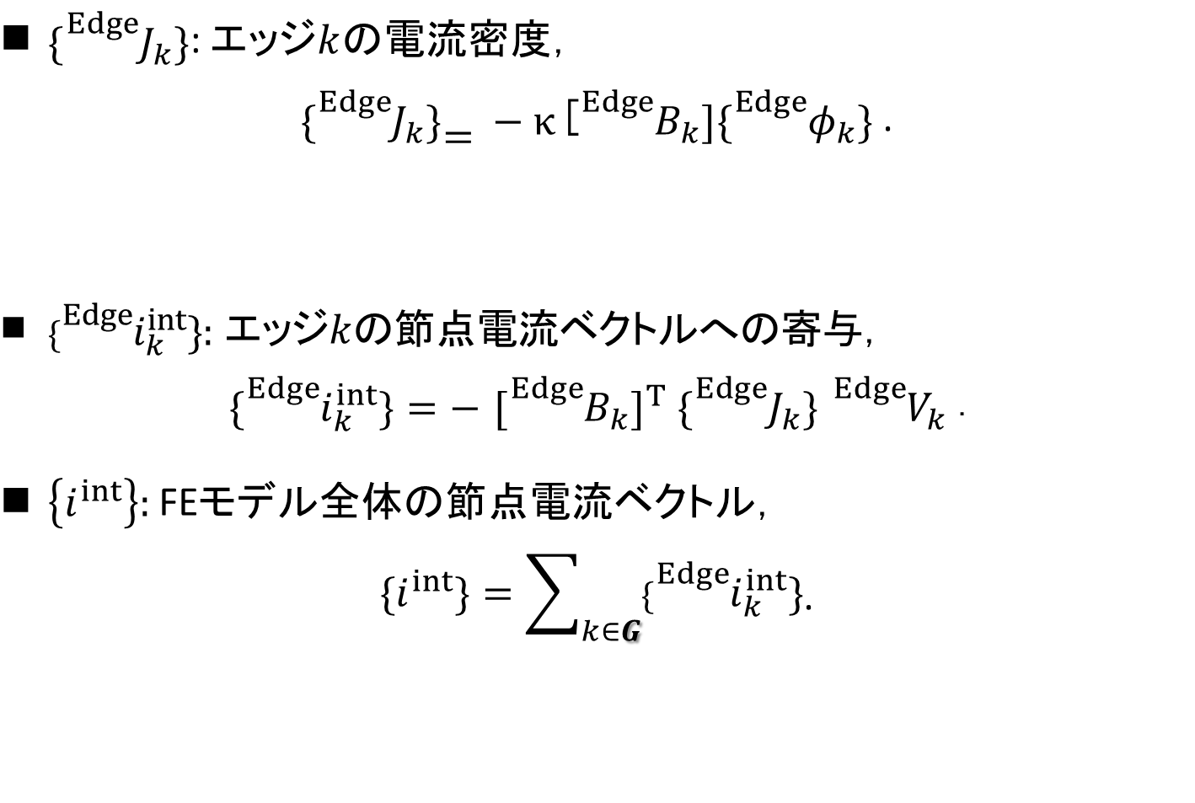

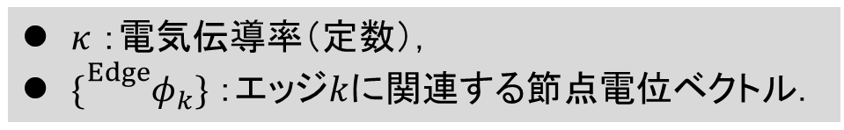
ES-FEMの定式化（続き）
$\{{}_{}^{Edge}{J_{k}\}}$: エッジ$k$の電流密度，
$\{{}_{}^{Edge}{J_{k}\}}\text{= }−κ$[${}_{}^{Edge}{B_{k}]}\{{}_{}^{Edge}{φ_{k}}\}$ .
$\{{}_{}^{Edge}{i_{k}^{int}\}:}$ エッジ$k$の節点電流ベクトルへの寄与，
$\{{}_{}^{Edge}{i_{k}^{int}\}}=−$ $[{{}_{}^{Edge}{B_{k}]}}^{T} \{{}_{}^{Edge}{J_{k}\}}$ ${}_{}^{Edge}{V_{k}}$ .
$\left\{i^{int}\right\}:$FEモデル全体の節点電流ベクトル，
$\{i^{int}\}=\sum_{k∈G}{\{{}_{}^{Edge}{i_{k}^{int}\}}}$.
$κ$ ：電気伝導率（定数），
$\{{}_{}^{Edge}{φ_{k}\}}$：エッジ$k$に関連する節点電位ベクトル．
$G$ ：FEモデルに含まれる全エッジの集合．
以上で全て．定式化は極めてシンプル．

Slide 33

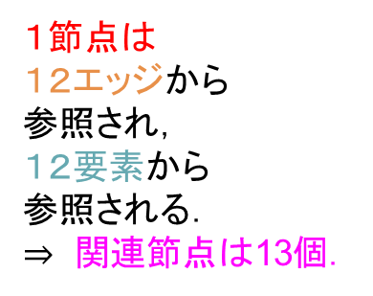
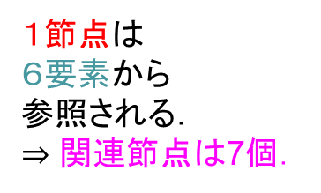
ES-FEM-T4の特徴
長所：
２次要素と同等の超１次メッシュ収束速度を持つ．
FEM-T4と同じ解析入力ファイルが使い回せる.
未知数は節点電位のみで自由度が増えない．
短所：
$[K]$のアセンブル時間が長い（同メッシュでFEM-T4の約２倍）．
$[K]$のバンド幅およびMatVec計算時間が長い（同メッシュで
バンド幅はFEM-T4の約３倍，計算時間は約２倍）．
１節点は
１２エッジから
参照され，
１２要素から
参照される．
$⇒$ 関連節点は13個．
１節点は
６要素から
参照される．
$⇒$ 関連節点は7個．
FEM-T3 (バンド幅: 7)
ES-FEM-T3 (バンド幅: 13)

Slide 34
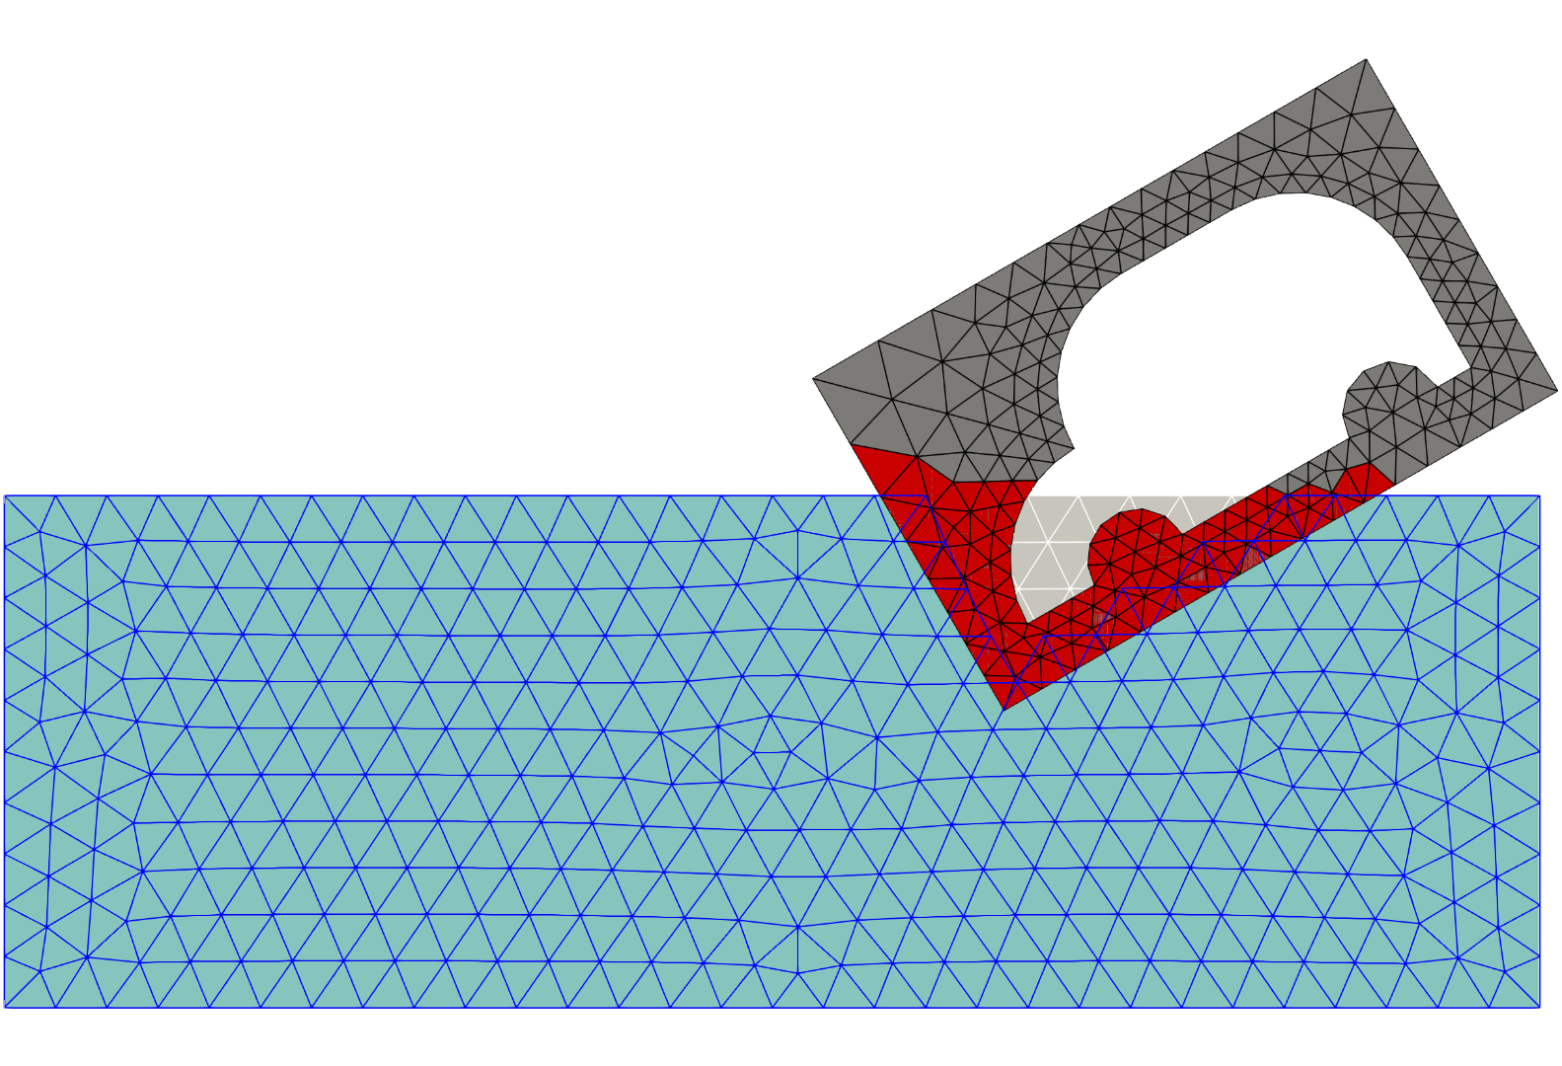
車体移動（移動境界）の取り扱い
車体メッシュと電着槽メッシュ
の２つのメッシュを利用した
オーバーセットメッシュ法
を利用．
Multi-Point Constraint (MPC)を用いて，両メッシュの界面に位置する電着槽メッシュの節点を車体メッシュの要素にタイイングで結びつける．
MPCはラグランジュ未定乗数法で満足させる．
Active
Body Elements
Inactive
Elements
Liquid
Level
Active
Pool
Elements

Slide 35
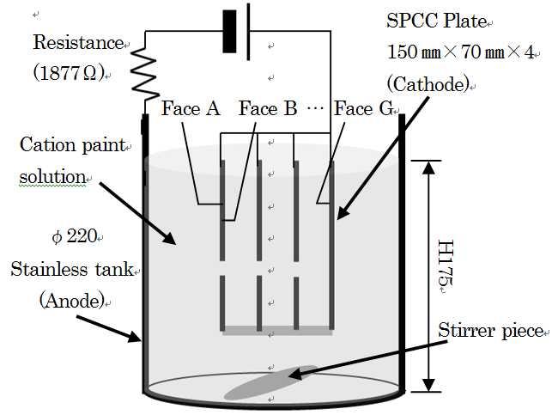
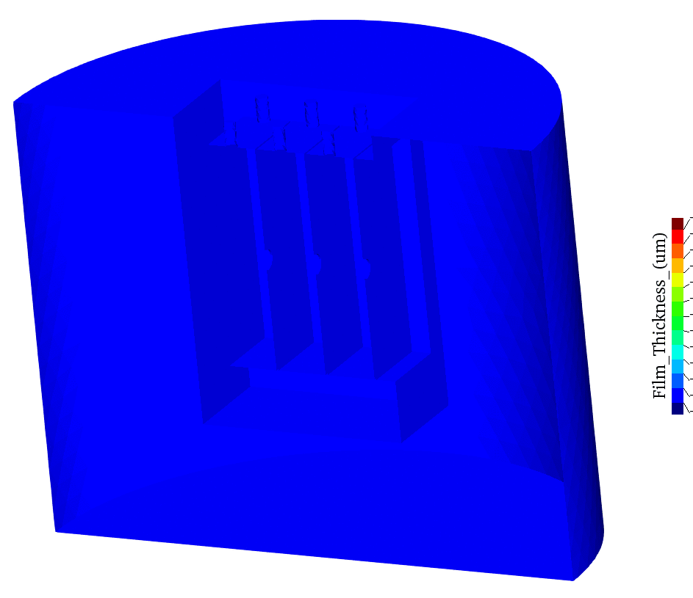
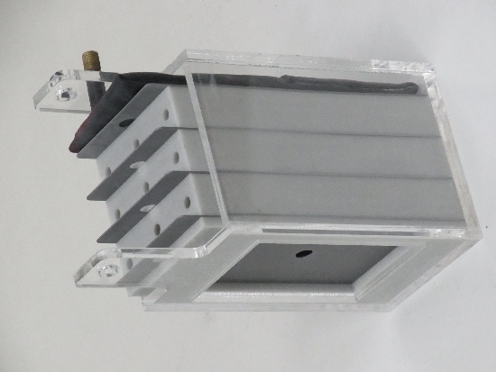
解析例：４枚ボックス試験
概要
サイドシルの様な袋状構造を実験室で再現した試験．
最も塗膜が析出しづらい最奥面(G面)の膜厚の解析精度が防食性能の評価において重要．
粗密の異なる４種のメッシュを用い，FEM-T4およびES-FEM-T4のメッシュ収束速度を最奥面の膜厚で検証．
４枚の板で３個の袋部を構成．
１～３枚目は穴あき板．
Film Thickness Anim.
Photo of a BOX

Slide 36
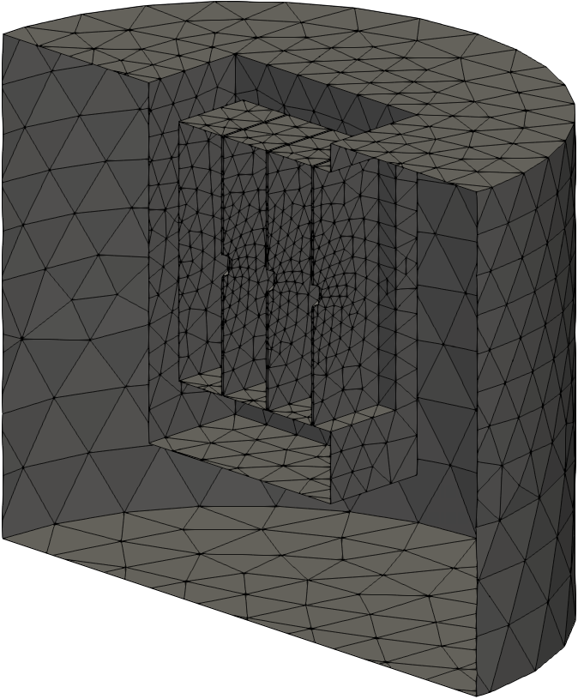
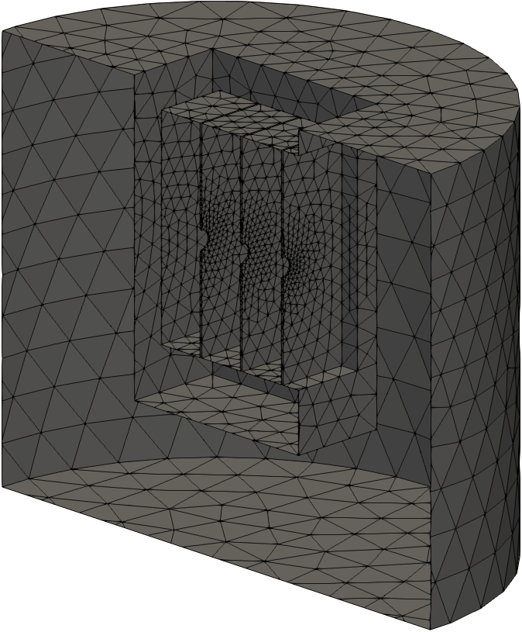


解析例：４枚ボックス試験
４種の
メッシュ
表面メッシュ
のみを表示
3.2 mm Mesh
Seed Size
(31k T4 elem.)
1.6 mm Mesh
Seed Size
(65k T4 elem.)
0.8 mm Mesh
Seed Size
(169k T4 elem.)
0.4 mm Mesh
Seed Size
(716k T4 elem.)

Slide 37

解析例：４枚ボックス試験
最奥面の膜厚時刻歴
Mesh seed size
FEM-T4（破線）の結果はメッシュが粗いと大きな誤差を持つ．
他方，ES-FEM-T4（実線）は粗いメッシュでも誤差が小さく，
収束解が得られている．

Slide 38

解析例：４枚ボックス試験
最奥面の180秒時点の膜厚のメッシュ収束速度比較
FEM-T4は１次収束している．
ES-FEM-T4は２次収束している．
In Final thickness
最も密なメッシュ
（0.4 mm）を用いたES-FEM-T4の結果
を参照解とした．
FEM-T4と比較して，ES-FEM-T4は遥かにメッシュ収束速度が速い．
⇒粗いメッシュでも十分高精度な解が得られる．

Slide 39
解析例：４枚ボックス試験
計算時間の比較
on a PC (only 1 CPU: Intel i9-9960X)
同じメッシュを用いると，ES-FEM-T4はFEM-T4より２倍遅い．
同じ計算精度を得るなら，ES-FEM-T4はFEM-T4より４倍速い．
Mesh Size | FEM-T4 | ES-FEM-T4
3.2 mm | 7 s | 10 s
1.6 mm | 8 s | 14 s
0.8 mm | 12 s | 26 s
0.4 mm | 41 s | 125 s
ほぼ同じ
計算精度
ES-FEM-T4はFEM-T4より遥かに短時間で
メッシュ収束した解が得られる．

Slide 40


解析例：実ライン解析
概要
解析領域は右側半分のみ
電着槽と車体の形状，車体の移動，電極の分極条件等を可能な限り再現．
300秒を1000時間ステップで解析（平均$Δt=0.3$ 秒）.
粗密の異なる３種のメッシュを用い，FEM-T4およびES-FEM-T4のメッシュ収束速度をサイドシル内の膜厚で検証．

Slide 41

解析例：実ライン解析
要素数 10M の車体メッシュの車体表面メッシュ
多数の「電着穴」が空いていることが見て取れる．
表面メッシュ
のみを表示

Slide 42

解析例：実ライン解析
要素数 16M の車体メッシュの車体表面メッシュ
多数の「電着穴」が空いていることが見て取れる．
表面メッシュ
のみを表示

Slide 43

解析例：実ライン解析
要素数 51M の車体メッシュの車体表面メッシュ
多数の「電着穴」が空いていることが見て取れる．
メッシュ密度の違いは穴周辺を拡大表示すると分かり易い．
表面メッシュ
のみを表示
この部分を拡大！

Slide 44



解析例：実ライン解析
穴周辺の表面メッシュ拡大図
多数の「電着穴」が空いていることが見て取れる．
メッシュ密度の違いは電着穴周辺を拡大表示すると分かり易い．
10M
16M
51M
粗い 細かい

Slide 45

解析例：実ライン解析
膜厚時刻歴の参照解（要素数51MでのES-FEM-T4の解）
外側からの視点 内側からの視点

Slide 46


解析例：実ライン解析
要素数 51M の解析で得られた最終膜厚
（サイドシル最奥面を含む部材のみを表示）
FEM-T4の結果は少し厚い．
（サイドシル中央のコンター色は黄色．）
ES-FEM-T4の結果は参照解とみなす．
（サイドシル中央のコンター色は緑色．）
FEM-T4
ES-FEM-T4
参照解

Slide 47


解析例：実ライン解析
要素数 16M の解析で得られた最終膜厚
（サイドシル最奥面を含む部材のみを表示）
FEM-T4の結果はかなり厚い．
（サイドシル中央のコンター色は橙色．）
ES-FEM-T4の結果はほぼ参照解と一致．
（サイドシル中央のコンター色は緑色．）
FEM-T4
ES-FEM-T4

Slide 48


解析例：実ライン解析
要素数 10M の解析で得られた最終膜厚
（サイドシル最奥面を含む部材のみを表示）
FEM-T4の結果は大幅に厚い．
（サイドシル中央のコンター色は赤色．）
ES-FEM-T4の結果は少し厚い．
（サイドシル中央のコンター色は黄色．）
FEM-T4
ES-FEM-T4
電着されづらいが
防食には重要な箇所
特定箇所の
膜厚時刻歴を
グラフで比較
してみる．

Slide 49

解析例：実ライン解析
膜厚時刻歴の精度比較
要素数51MのFEM-T4（赤破線）と要素数10MのES-FEM-T4（青実線）がほぼ同じ計算精度．
ES-FEM-T4なら要素数16Mでぼぼメッシュ収束している．

Slide 50
解析例：実ライン解析
計算時間の比較
On a cluster (TSUBAME3.0: Intel Xeon E5-2680 v4,
using 64 CPUs)
同じメッシュを用いると，ES-FEM-T4はFEM-T4の約1.5倍遅い．
同じ計算精度を得るなら，ES-FEM-T4はFEM-T4の約3倍速い．
# of Elements | FEM-T4 | ES-FEM-T4
10M | 1.6 h | 1.9 h
16M | 2.3 h | 3.4 h
51M | 6.0 h | 8.5 h
ほぼ同じ
計算精度
高精度な実ライン電着シミュレーションのためには
FEM-T4よりES-FEM-T4を使用した方が断然良い．

Slide 51

解析例：実ライン解析
並列性能の評価 （要素数10Mのメッシュを用いた強スケールテスト）
On a cluster (TSUBAME3.0: Intel Xeon E5-2680 v4)
  移動境界のMPC絡みの処理が完全には並列化されていないため，
  更なる高速化は今後の課題．
我々のES-FEM-T4のコードは少なくとも64CPUまで
ある程度強スケールしている．

Slide 52
本節のまとめ
ES-FEM-T4を実ライン電着塗装シミュレーションに適用した．
ES-FEM-T4のメッシュ収束速度が超線形（ほぼ２次）であることを示し，その有効性を確認した．すなわち，ES-FEM-T4なら少ないメッシュ数で高精度な解が素早く得られる．
MPI並列化やオーバーセットメッシュ等の基本的な解析テクニックは既存のFEMと同様に問題なく使用できる．
T4メッシュを採用した理由は以下の通り．
  Cartesian系メッシュを用いると基本的に線形収束であるし，複雑形状（多数の穴など）を再現すると自由度が多くなり過ぎる．
  T10要素を用いると２次収束だが，複雑形状（多数の穴など）を再現すると自由度が多くなり過ぎる．
  必要な機能を自前で全て用意した内製コードを最初から作るつもりだったので，標準的FEコードとの親和性を気にする必要がなく，ES-FEM-T4で構わない．

Slide 53
４節点四面体S-FEM
微圧縮大変形の現状

Slide 54
ゴム大変形用の有力なS-FEM-T4定式化２選
SelectiveES/NS-FEM-T4
選択的低減積分(SRI)法で体積ロッキングを回避．
F-barES-FEM-T4
F-bar法で体積ロッキングを回避．
両者とも以前の発表と変わっておりません為，手短に説明します．

Slide 55

SelectiveES/NS-FEM-T4: 定式化概要
歪みと応力をエッジ(ES-FEM)とノード(NS-FEM)で各々計算する．
エッジの偏差(deviatoric)応力成分およびノードの静水圧(hydro- static)応力成分による節点内力寄与を各々計算し合算する．
高精度でせん断・体積ロッキングを回避できる．
コーナーロッキング
が抑えられない
圧力振動が
が抑えられない

Slide 56
SelectiveES/NS-FEM-T4:片持ち梁の荷重曲げ
変形と圧力分布
ES-FEM-T4は体積ロッキング＋圧力振動(大)あり．
NS-FEM-T4は（明白ではないが）アワーグラス＋圧力振動(小)あり．
Selective ES/NS-FEM-T4は圧力振動(中)あり．
Neo-Hook超弾性，初期ポアソン比0.49
Selective
ES/NS-FEM-T4
ES-FEM-T4
NS-FEM-T4
梁の曲げ程度の問題でも圧力振動が出てしまう欠点あり．

Slide 57

SelectiveES/NS-FEM-T4:ブロックの圧力押込
Selective
ES/NS-
FEM-T4
の結果
Arruda-Boyce
超弾性体
初期ポアソン比
0.499
そこそこの
超大変形域
までロバスト
に解析できて
いる．
省略しますが，
圧力分布は
振動しまくり．

Slide 58


SelectiveES/NS-FEM-T4:円柱の変位押込
C3D4Hはせん断ロッキングのため荷重が大きくなる．
SelectiveES/NS-FEM-T4は変位，荷重，Mises応力には問題なし．
コーナーロッキングのため，両者ともやや早めに収束困難に陥る．
ABAQUS
C3D4H
Neo-Hook超弾性，
初期ポアソン比0.49
Selective
ES/NS-FEM-T4
大変形ロバスト性は「そこそこ」止まり．

Slide 59

F-barES-FEM-T4: F-bar法のおさらい
アルゴリズム
標準的FEMと同様，各積分点で変形勾配 $F$ を計算する．
要素中心でも変形勾配 $F$ を計算し，その体積変化率 $\det\left(F\right)$を
$\overline{ J }$とおく．
各積分点の変形勾配を次式により修正し，合成された $\overline{F }$を得る．
$\overline{F }={\overline{ J }}^{1/3} F^{iso}$.
$\overline{F }$ を各積分点変形勾配とみなし，応力・内力・剛性等計算する．
四角形(Q4)要素
および
六面体(H8)要素
のための手法
体積成分に対する
一種の
ローパスフィルター
変形勾配の等積成分はそのままに，体積成分にはローパス
フィルターをかけることで体積ロッキングを回避できる．

Slide 60


F-barES-FEM-T4: 定式化概要
エッジの $F^{iso}$をES-FEMを用いて計算する．
エッジの $\overline{ J }$ にはNS-FEMを繰り返し適用して空間的にローパスフィルタされた$J$の値を用いる．
F-bar法を用いてエッジの$\overline{F }$を合成する．以降の計算はES-FEMと同様．
せん断／体積／コーナーロッキング
および圧力振動が発生しない．

Slide 61


F-barES-FEM-T4: 片持ち梁の荷重曲げ
変形と圧力分布
Neo-Hook超弾性，初期ポアソン比0.49
ABAQUS C3D4H
F-barES-FEM-T4(1)
圧力振動が抑えられており，精度は文句なし．

Slide 62






F-barES-FEM-T4: ブロックの圧力押込
変形と圧力分布
Arruda-Boyce超弾性，初期ポアソン比0.499
Early stage Middle stage Later stage
ABAQUS
C3D4H
F-bar
ES-FEM-
T4(2)
精度（圧力振動）とロバスト性，共にほぼ文句なし．

Slide 63

F-barES-FEM-T4: 円柱の変位押込
F-barES-
FEM-T4(2)
の解析結果
（圧力分布）
公称ひずみで
50%の圧縮
縁の近傍を除き，
ほぼ滑らかな
圧力分布が
得られている．

Slide 64

F-barES-FEM-T4: 円柱の変位押込
F-barES-
FEM-T4(2)
の解析結果
(Mises応力
分布)
公称ひずみで
50%の圧縮
縁の近傍を除き，
ほぼ滑らかな
Mises応力分布が
得られている．

Slide 65
本章のまとめ
4節点四面体(T4)を用いるS-FEMを２種紹介した．
SelectiveES/NS-FEM-T4は，概して「そこそこ」の性能．程々の大変形まで解ければOKで圧力振動やコーナロッキングが気にならない場合，十分に実用的．計算コストもFEM-T4の約2倍．
F-barES-FEM-T4は，精度・ロバスト性共に極めて高い．超大変形まで解きたくて圧力振動やコーナロッキングも抑えたい場合，候補に挙がりうる．ただし，計算コストはFEM-T4の10倍以上．
つまり，両者で「精度・ロバスト性」と「計算コスト」のトレードオフ．
両手法とも要素をまたぐ歪み平滑化を行うため，内製コードを開発出来るなら問題ないが，商用FEコードにユーザーフレンドリーな形で実装することが困難．
⇒商用FEコードへの実装を考えるなら10節点四面体(T10)を用いる方が好まれそう．

Slide 66
10節点四面体S-FEM
微圧縮大変形の現状

Slide 67


SelectiveCS-FEM-T10のコンセプト
10節点四面体(T10)要素を用い，それを幾つかの4節点四面体(T4)サブ要素に再分割する．
$⟹$ 中間節点の存在に起因する２次要素の弱点を回避．
複数要素をまたぐ歪み平滑化を行わないセルベースのS-FEM(CS-FEM)を用いる．
$⟹$ 既存のFEコードのT10要素として実装が可能．
選択的低減積分(SRI)を適用いる．
$⟹$ 体積ロッキングを回避．

Slide 68



CS-FEMの定式化の概要（一例）
歪み一定でない要素にダミー節点を追加し，サブセルに分割する．
各サブセルの$[ ^{SubCell}B]$を低減積分要素と同様に計算する．
サブセルの平滑化領域の量として歪み，応力，節点内力を計算する．
積分点が
各サブセル中心に
あるイメージ
複数要素をまたぐ歪み平滑を行わないため，要素を独立し要素として使用できる点が最大のメリット．

Slide 69




SelectiveCS-FEM-T10の定式化概要
簡単のため，２次元 （6節点三角形要素）で説明．
(2) 等積歪み成分のエッジベース歪み平滑
ダミー
節点
ES-FEM
SRI
(4) $\left\{f^{int}\right\} \& [K]$
全体平均
自然なメッシュ
再分割を行わず，
敢えて不自然な
放射状のメッシュ
再分割を行って
いる点がミソ．
(1) ダミー節点を用いた
T3サブ要素への
放射状メッシュ再分割
(3) 体積歪み成分の全サブ要素での歪み平滑

Slide 70

3次元T10要素でのメッシュ再分割法
従来法：自然な再分割法 (30%縮小表示)
フレームエッジは
１つのT4サブ要素
のみから参照．
全部で12個の
T4サブ要素．
フレームエッジの
歪みはES-FEM
を施しても一切
平滑化されない．

Slide 71

3次元T10要素でのメッシュ再分割法
最新版：放射状の再分割法 (30%縮小表示)
フレームエッジは
２つのT4サブ要素
から参照．
全部で16個の
T4サブ要素．
フレームエッジを
含む全てのエッジ
での歪みがES-FEM
により平滑化される．
T4サブ要素の形状
(skewness)はやや
悪くなる．

Slide 72

3次元多面体要素でのメッシュ再分割法（余談）
発展版：多面体での放射状の再分割法 (30%縮小表示)
フレームエッジは
２つのT4サブ要素
から参照．
十二面体なら
全部で60個の
T4サブ要素．
ANSYS Mosaic
Meshing等の
混成メッシュで
今後使えそう.

Slide 73


解析例：片持ち梁の荷重曲げ
変形と圧力分布
Neo-Hook超弾性，初期ポアソン比0.49
ABAQUS
C3D10MH
Selective
CS-FEM-T10
圧力振動は相当程度抑えられている．

Slide 74


解析例：片持ち梁の荷重曲げ
変形とMises応力分布
Neo-Hook超弾性，初期ポアソン比0.49
ABAQUS
C3D10MH
Selective
CS-FEM-T10
ABAQUS
C3D10MH
Mises応力にも大きな問題は見当たらない．

Slide 75


解析例：円柱の変位押込
概要
上面を面内拘束し軸方向に下向き強制変位．
Neo-Hook超弾性，初期ポアソン比$0.49$．
同じメッシュを用いて，ABAQUSのT10ハイブリッド要素(C3D10H, C3D10MH, C3D10HS) と精度比較．

Slide 76

解析例：円柱の変位押込
変形と
Mises応力
(ABAQUS
C3D10MH)
縁部分に
不自然な
応力振動と
形状振動
が見られる．
わずか
24%圧縮
で収束困難

Slide 77

解析例：円柱の変位押込
変形と
Mises応力
(Selective
CS-FEM-T10)
縁部分の
分布には
改善の余地
あり
47%圧縮
で収束困難
提案手法
の方が
C3D10MH
よりロバスト
（長持ち）

Slide 78




解析例：円柱の変位押込
24%圧縮時点のMises応力分布比較
Selective
CS-FEM-T10
ABAQUS
C3D10H
ABAQUS
C3D10MH
ABAQUS
C3D10HS
応力特異性を持つ縁部分を除き，
全ての手法で結果は似通っている．

Slide 79




解析例：円柱の変位押込
24%圧縮時点での圧力分布比較
Selective
CS-FEM-T10
ABAQUS
C3D10H
ABAQUS
C3D10MH
ABAQUS
C3D10HS
応力特異性を持つ縁部分を除き，
全ての手法で結果は似通っている．

Slide 80




解析例：円柱の変位押込
24%圧縮時点での節点反力分布比較
Selective
CS-FEM-T10
ABAQUS
C3D10H
ABAQUS
C3D10MH
ABAQUS
C3D10HS
C3D10HとC3D10HSには節点反力振動が現れてしまう．
提案手法とC3D10MHは振動の無い妥当な結果．

Slide 81


解析例：ブロックの圧力押込
概要
上面を面内拘束し，1/4の部分に圧力を加える．
Arruda-Boyce超弾性体，初期ポアソン比$0.499$.
同じメッシュを用いてABAQUS C3D10MHと精度比較．
Load

Slide 82

解析例：ブロックの圧力押込
変形と
圧力分布
(ABAQUS
C3D10MH)
0.7 GPa加圧
で収束困難

Slide 83

解析例：ブロックの圧力押込
変形と
Mises
応力分布
(ABAQUS
C3D10MH)
0.7 GPa加圧
で収束困難

Slide 84

解析例：ブロックの圧力押込
変形と
圧力分布
(Selective
CS-FEM-T10)
3.3GPa加圧
で収束困難
提案手法
の方が
C3D10MH
よりロバスト
（長持ち）

Slide 85

解析例：ブロックの圧力押込
変形と
Mises
応力分布
(Selective
CS-FEM-T10)
3.3GPa加圧
で収束困難
変形が進む
につれて，
Mises応力に
不自然な振動が見られる

Slide 86


解析例：ブロックの圧力押込
0.7 GPa加圧時点でのMises応力分布の比較
ABAQUS C3D10MH SelectiveCS-FEM-T10
C3D10MHと比較して，SelectiveCS-FEM-T10には
大きいMises応力の振動が見られる．今後要改善．

Slide 87
既存FEコードへの実装について
内製コードへの実装
  T10要素を１つ増やすだけ．
  やる気になれば直ぐに出来る．
ABAQUS等の商用コードへの実装
  とりあえず動くものならユーザーサブルーチン（UEL）で出来る．
  ただし，ABAQUSの多種多様な解析機能と同時に使用するとなると「仕込み」の労が多く，一般利用は現実的ではない．
    研究者以外のCAE実務者でも使えるか？
    並列化・接触・MPC・構造要素・破壊・損傷等が絡んでも使えるか？
  CS-FEMをABAQUSに実装する研究は世界で５グループぐらいが取り組んでいるので今後に期待（特に藤川先生に期待）．
  ダッソーがABAQUSに正式に組み込んでくれるのが勿論一番．

Slide 88
本章のまとめ
4節点(T4)ではなく10節点(T10)四面体を用いるS-FEMの定式化として，放射状メッシュ再分割を行うSelectiveCS-FEM-T10を紹介した．
利点
  高精度 (ロッキング・圧力チェッカーボード・反力振動無し）
  ロバスト（超大変形でも長持ち）
  追加自由度無し（静的縮約が不要）
  標準的なT10要素とメモリ消費や計算時間が同じ
  商用FEコードに実装可能
欠点
✗ T4要素ではないため，複雑形状で自由度が増加．
✗ Mises応力振動が現れる場合がある．
✗ F-barES-FEM-T4よりは精度とロバスト性がやや落ちる．
✗ 商用FEコードへの自力実装には限界がある．
極めて実用に近い！！

Slide 89
まとめと議題提供

Slide 90
星取表
 | Selective ES/NS-FEM-T4 | FbarES-FEM-T4 | Selective CS-FEM-T10
せん断ロッキング | ○ | ○ | ○
体積ロッキング | ○ | ○ | ○
コーナーロッキング | × | △～○ | △
圧力振動 | × | ○ | △～○
Mises応力振動 | △ | △ | ×～△
節点反力振動 | ○ | ○ | ○
大変形ロバスト性 | △ | ○ | △～○
穴の多い複雑形状 | ○ | ○ | △
計算速度 | ○ | × | ○
標準FEMとの親和性 | × | × | ○
コーディング難易度 | △ | × | ○
精度
使い勝手

Slide 91
全体まとめ
S-FEMの研究・開発状況を紹介した．
電着塗装解析におけるS-FEMの実用化例を紹介した．
  ラプラス場でES-FEM-T4．
  ２次要素と同等のメッシュ収束速度．
  MPI並列やオーバーセットメッシュ法等も可．
微圧縮超大変形解析におけるS-FEMの研究状況を紹介した．
  T4: SelectiveES/NS-FEM-T4 および F-barES-FEM-T4．
  T10: SelectiveCS-FEM-T10．
一方でT4を薦め，他方でT10を薦める悩ましい状況．
  自作コードで完結できるならT4を薦められる．←電着
  それが無理ならCS-FEMのT10で妥協案を探さざるを得ない．←ゴム
自社業務で実施している微圧縮大変形解析が紹介した３種何れかの性能で満足できそうであれば，自社FEコードに実装することを検討してもらえると幸いです．

Slide 92
議題提供３つ
議題１：内製コードの社内での立ち位置は？
  内製コードを積極的に開発・利用しているのか，商用コードのユーザーサブルーチン開発・利用で精一杯なのかで採るべき選択が変わってくる．
  利用しているテトラ要素定式化は？
議題２：超大変形でどのレベルの精度・歪みが必要？
  多少の圧力振動やMises応力振動はあっても大丈夫？
  （変位と荷重さえ合っていれば，実用上問題なく使える？）
  （機械系で圧力依存性のある構成式を使っている方は居ますか？）
  何％歪みまで必要応力？ リメッシングの要望は？
  （コーナーロッキングが気になるほど大変形させている方は居ますか？）
  （応力特異性があるとメッシュを細かく切れば切るほど早く計算が止まる．）
議題３：Cartesian系メッシュ（Cutcell, Snappy等）の利用状況は？
  メッシュ生成やリメッシングが簡単で，均等に並列負荷を分散できる．
  高周波な複雑形状（多数の穴や突起）でメッシュ数（自由度）が多くなる．
  Hanging節点や多面体セルが出現．動解析には不向き（反射が起こる）．
活発なディスカッションをお願い致します． ご清聴ありがとう御座いました．

